Slide 1


Slide 2



Maintenant, c’est l’activité des questions en rafale. Je vais désigner des élèves au hasard pour répondre. Tenez-vous prêts.
?
?
?

Slide 3

Comment ça va ?
?
Comment ça va ?

Slide 4
Comment tu t’appelles ?
?
Comment tu t’appelles ?

Slide 5
Quel est ton nom ?
?
Quel est ton nom ?

Slide 6
Quel est ton prénom ?
?
Quel est ton prénom ?

Slide 7
Tu as quel âge ?
?
Tu as quel âge ?

Slide 8
Tu es en quelle classe ?
?
Tu es en quelle classe ?

Slide 9
Tu es dans quelle école ?
?
Tu es dans quelle école ?

Slide 10
Qu’est-ce qu’il y a dans ton cartable ?
?
Qu’est-ce qu’il y a dans ton cartable ?

Slide 11
Qu’est-ce qu’il y a dans ta trousse ?
?
Qu’est-ce qu’il y a dans ta trousse ?

Slide 12
Est-ce que c’est ta règle ?
?
Est-ce que c’est ta règle ?

Slide 13
Est-ce que c’est ton livre ?
?
Est-ce que c’est ton livre ?

Slide 14
Est-ce que c’est ta trousse ?
?
Est-ce que c’est ta trousse ?

Slide 15
Qui a un stylo bleu ?
?
Qui a un stylo bleu ?

Slide 16
Qui a une gomme ?
?
Qui a une gomme ?

Slide 17
Qui a des feutres ?
?
Qui a des feutres ?

Slide 18
Qui a une colle ?
?
Qui a une colle ?

Slide 19
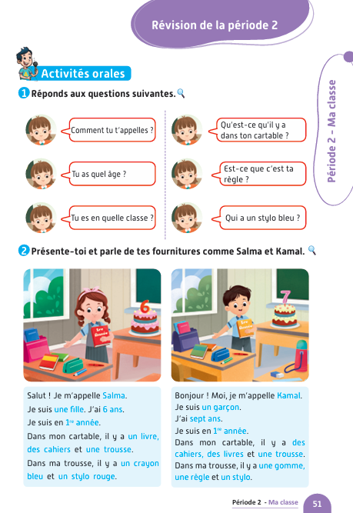
Prenez vos livrets à la page 51.

Slide 20
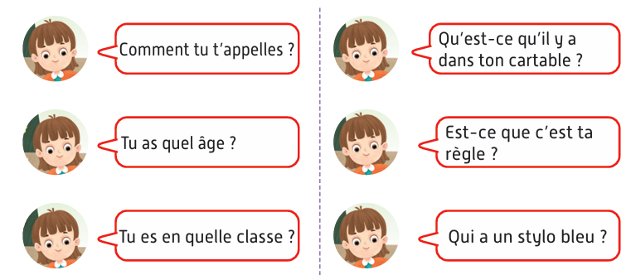

Maintenant, tout le monde participe. Chacun pose à l’autre les questions suivantes :

Slide 21



Plan de la séance
Réservé à l’enseignant (e)
Questions en rafale.
2, Activité 2
Prise de parole.

Slide 22



Maintenant, on va prendre la parole pour nous présenter et parler de nos affaires. On va le faire en 3 étapes. Soyez attentifs.
Étape 1
Étape 2
Étape 3

Slide 23
Etape 1. Je vais vous expliquer la situation.
Étape 1
Étape 2
Étape 3
Situation : Présente-toi, puis parle de tes fournitures scolaires.

Slide 24
Etape 2. Chacun réfléchit silencieusement à ce qu’il va dire dans sa prise de parole.
Étape 1
Étape 2
Étape 3
Situation : Présente-toi, puis parle de tes fournitures scolaires.

Slide 25

Etape 3. Maintenant, vous allez prendre la parole. Qui veut passer au tableau ?
Étape 1
Étape 2
Étape 3
Je m’appelle _______ . J’ai _________ .
Je suis en ـــــــــــــــــــ année.
Je suis à l’école ــــــــــــــــــــ .
Dans mon cartable, il y a ـــــــــــ et ـــــــــ .
C’est ma _________.
C’est mon ______ .
Moi, j’ai _________ et _________.

Slide 26
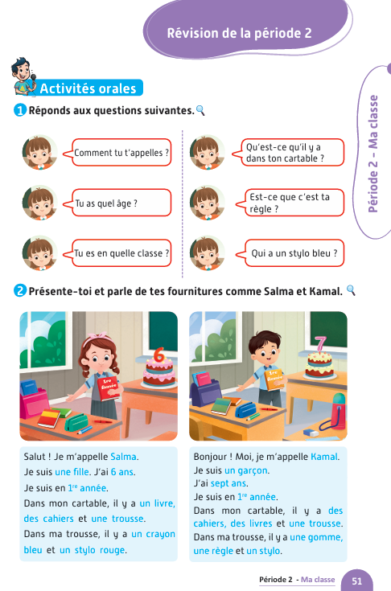
Prenez vos livrets à la page 51.

Slide 27
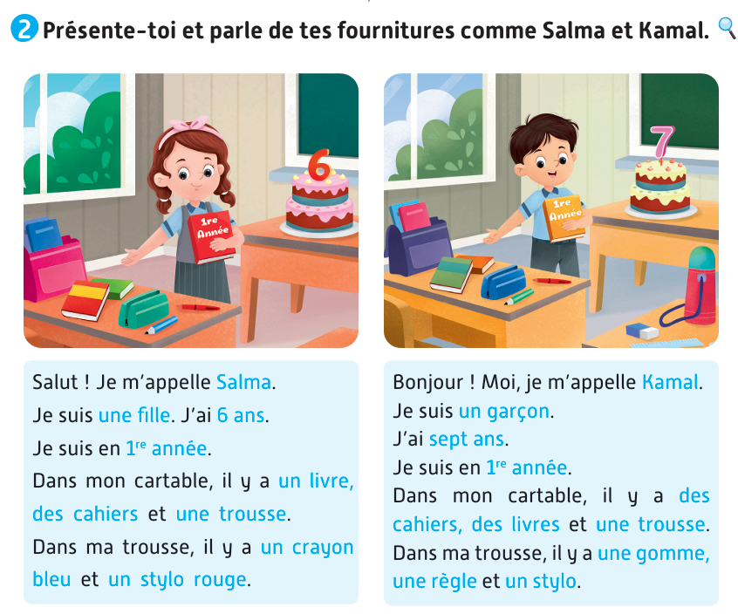
Maintenant, tout le monde participe. Chacun se présente à l’autre et parle de ses fournitures scolaires comme dans les exemples.

Slide 28


La séance d’aujourd’hui est terminée.

